Slide 1

AIC Security
Praxispart - Integrationsseminar
Notes:
1 – 3: Basti 3 min
4 – 5: Ron 5 min
6 – 7: Basti
8 – 11: Ron

Slide 2
Agenda
Basic Doncept & Design
Technical Concept
Circuit
Development
Dashboard
Demo
Critical Review
Discussion

Slide 3
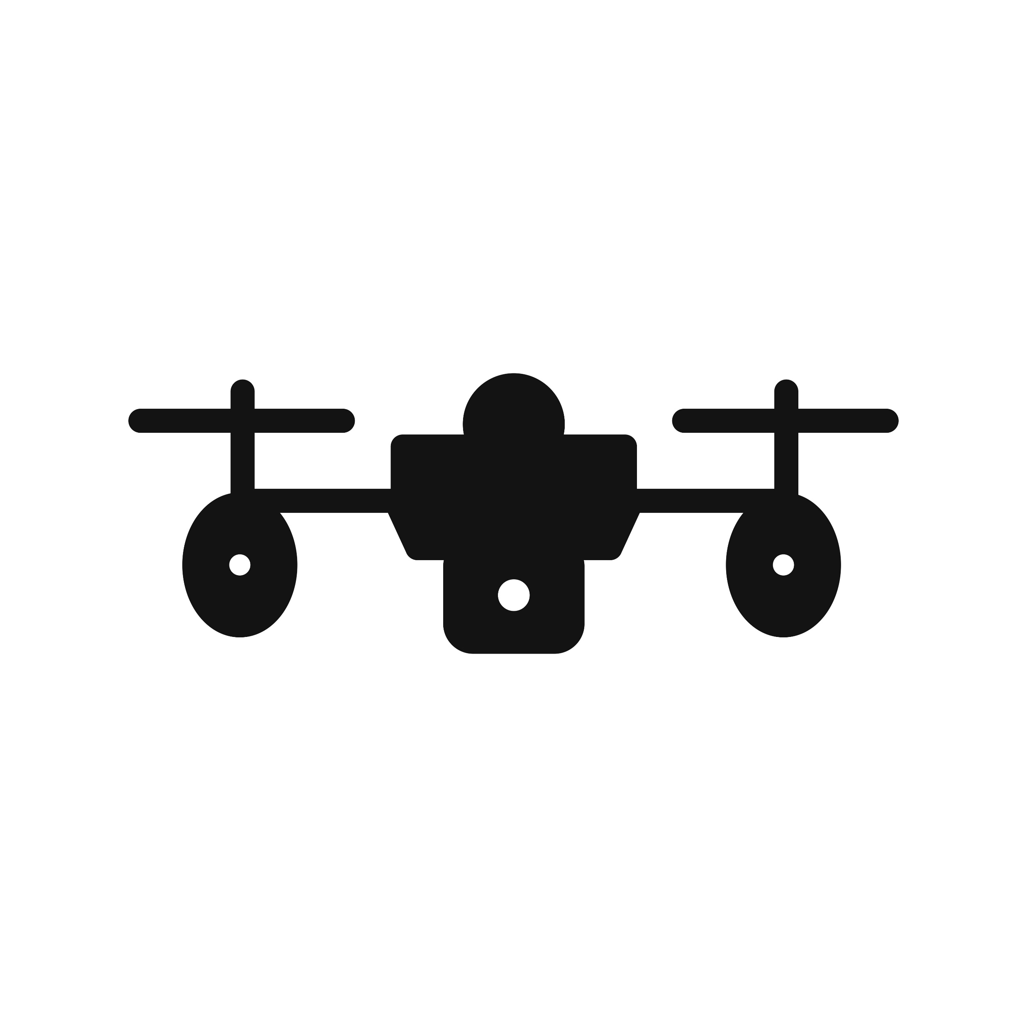

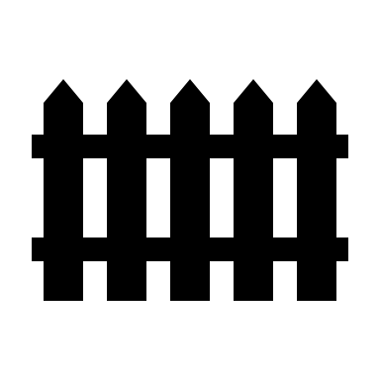




Motion sensor
Arduino
Dashboard

Slide 4
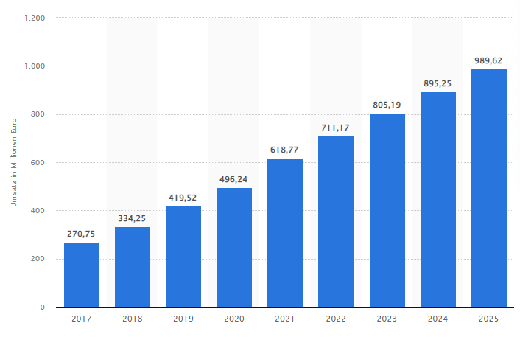
Use case offers growing business potential
*Police crime statistics (PKS) 2020 - time series as of 1987
*Smart Home - Forecast for sales in the building security segment in Germany for the years 2017 to 2025
Notes:
Was macht unser Produkt besonders?
Drohne kann sich entgegen von Menschen anderen Objekten auch in der vertikalen frei bewegen
Professionelle Drohne Kostengünstiger als mehrere Kameras einzusetzen
Agil und Flexibel
Warum ist der Markt so interessant?
Einbrüche gehen insgesamt zurück
aber die Aufklärungsrate liegt aktuell bei 18 % → das heißt mehr als 80 % werden nicht aufgeklärt
Warum ist das so?
Niemand ist halt anwesend, um den Einbruch zu Beobachten
Einbrecher werden innovativer
Thema „Sicherheit“ ist wichtig → Generell ist hier ein steigender Markt zu erkennen
In Deutschland steigt die Nachfrage stark
In USA sogar noch mehr → wobei hier Geld wahrscheinlich in Waffen fließt
Frage, welche Märkte man bedienen kann
Hängt von Anforderungen an Drohne ab
Welche sind diese?
Man braucht große freie Fläche (Fläche und Höhe)
Große alleinstehende Häuser und Gewerbekomplexe
Daraus ergeben sich folgende Märkte
Regionen: USA, Europa
Marktsegment:
Europa: Gewerbe, große Anwesen
USA: Alles (außer Wohungen)

Slide 5


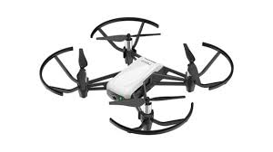

Architecture
Wired connection
Wireless connection w/ Wi-Fi
Motion
sensor
Microcontroller
PC/Dashboard
De-
tection
Monitoring state
Detection state
Launch & control flight
Tello Edu Drone
Battery status
Video footage
Notes:
Was ist das Produkt eigentlich?
Hardware beschreiben
Drohne
WLAN, Einsteigerdrohne
Kommunikation über UDP

Slide 6
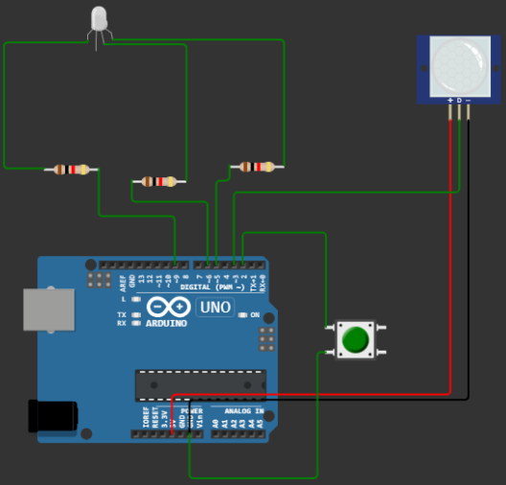
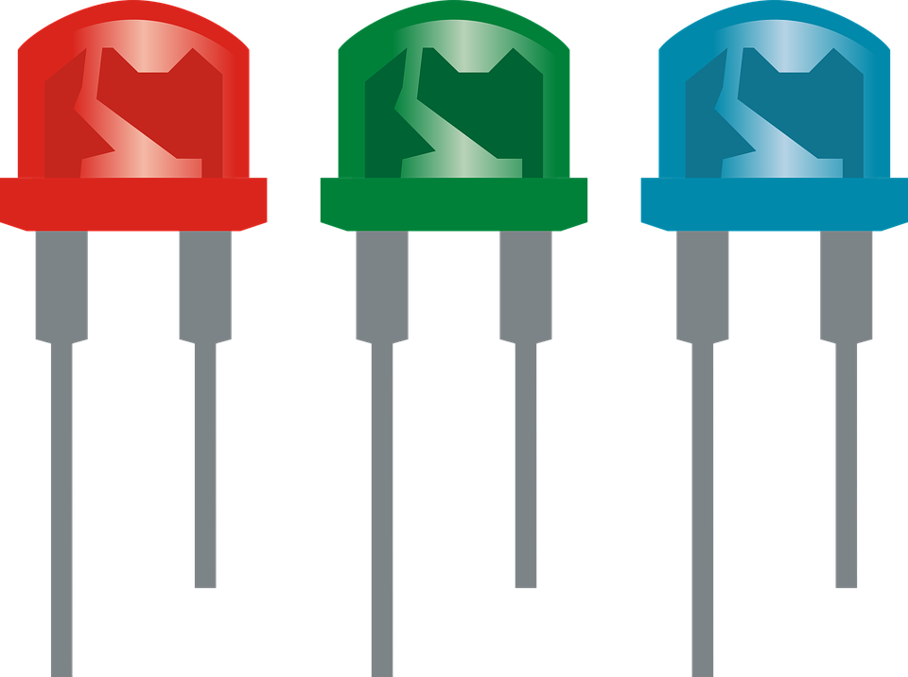
Circuit
Home → ignore any movements
Activated and listening
→ record movements/motion
Activated and detected
→ movements/motion detected
Notes:
Edge-Device hat vier Kernaufgaben
Bewegung erkennen
Farbcode visualisieren
Statuswechsel über Knopfdruck
Daten übertragen
Farbenbedeutung erklären
Einfacher Button
Infrarot Bewegungssensor
Reichweite und Time Delay haben wir auf den mittleren Wert eingestellt
Außerhalb des PoC: In der Produktion kann ein kleineren Arduino verwenden
Datenübertragung und nicht Logik auf Edge-Device aus Sicherheitsgründen → Abkappen

Slide 7
Highlights within the software
Interrupts
Serielle communication
Threads
Logging
Yolov5s for human detection
Notes:
Interrups:
Button PIN: HIGH (gedrückt ist) → terrupt wird getriggert, wenn der Pin HIGH ist
Motion PIN: RISING (Strom fliest und muss aus LOW gekommen sein) → Interrupt wird getriggert, wenn der Pin von LOW auf HIGH wechselt (aufsteigende Flanke)
→ InterruptServiceRoutine
Im Main-Programm hat das einfach nicht solide funktioniert
Zudem sauberer programmiert
Serial:
Serial Beginn 9600 Bit/s (Baudrate)
Read & write → listen
Logik auf Arduino-Seite reduzieren → Sicherheitsgründe
Threads:
Detektor für Kommunikation
Dauerhaft den Status abfragen
Kommunikation mit Drohne
Wir hatten das Problem dass die Drohne ausgeht, wenn sie nicht gebraucht wird → also dauerhaft Akkustand abgefragt, bis
Logging
- Spätere Nachvollziehbarkeit von Events wie Detektion einer Person
Yolov5s:
Pytorch
Konfiguriert, um nur Personen zu erkennen

Slide 8
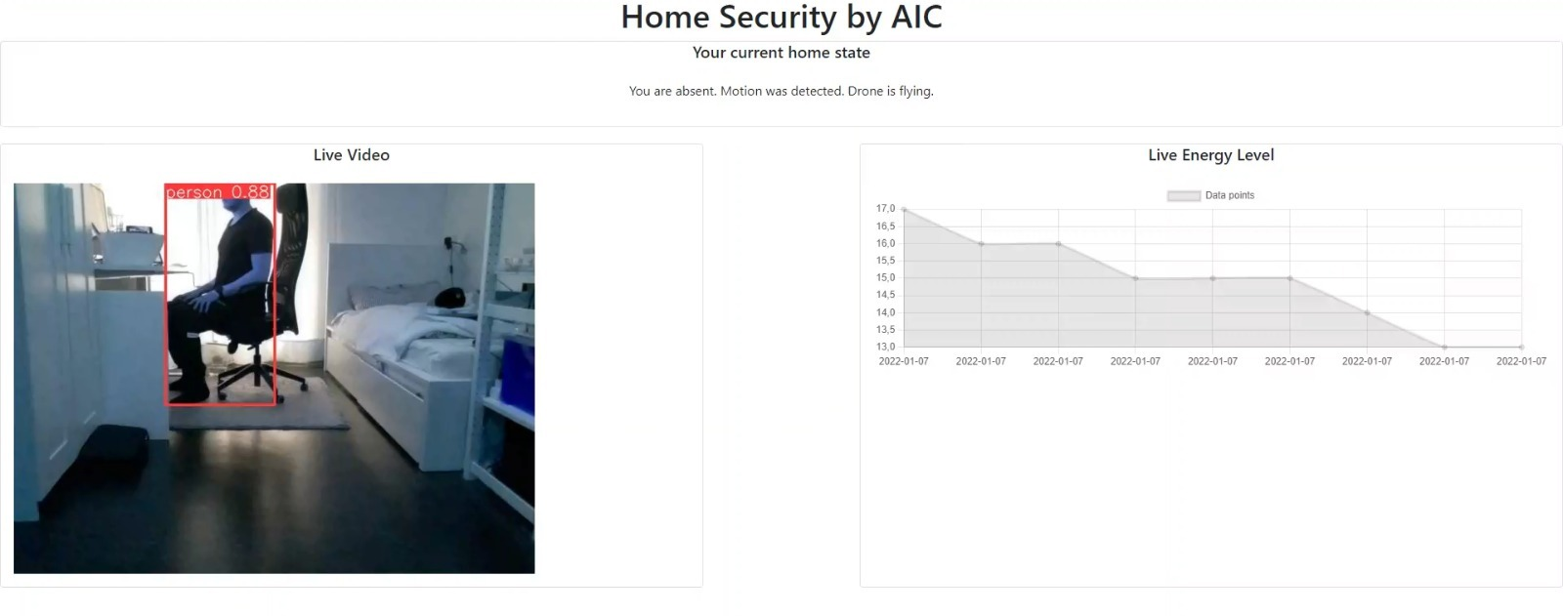
Dashboard
Notes:
Energielevel geholt, da sonst Drohne ausgeht (s. Bild → schneller Verlust der Energie)
Die 2 unteren Videos sind reingeschnitten und nicht Teil des Dashboards

Slide 9


Demo
Notes:
https://youtu.be/2tt0-oihb0E
Und jetzt gehen wir weiter [PAUSE]

Slide 10


Short commercial break
Notes:
Für weiteren Premium-Content freuen uns über ein Abo
Ron, einen kurzen Moment

Slide 11
Critical review
Drone connected via standalone WLAN
Arduino board without WLAN module
Drone
Dependency on website
twitch.tv/qunorus
Notes:
Unangebracht
Twitch Kanal
Drohne WLAN:
Website nicht online verfügbar
Reichweite eingeschränkt
Arduino nicht mit PC verbindbar
Arduino ohne WLAN-Modul:
Arduino muss kabelgebunden mit PC verbunden werden
Drohne:
Keine gute Kameraauflösung
Geringer Akku
Schlechte Flugfähigkeiten im Freien (Gewicht, Stabilität)
Website:
Daten und Drohne erst dann übertragen, wenn Website läuft/aufgerufen
Website selbst nicht geschützt
Yolov5:
Modell offline trainieren → Issue zum öffnen

Slide 12

Discussion

